Slide 1

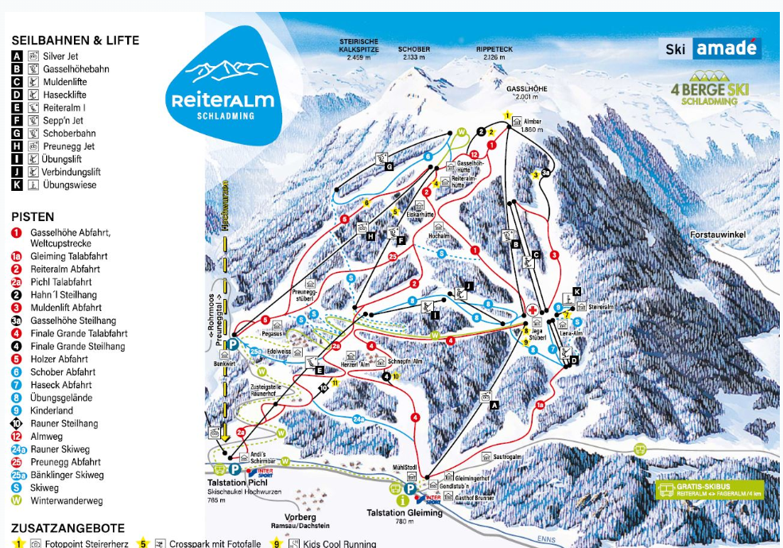
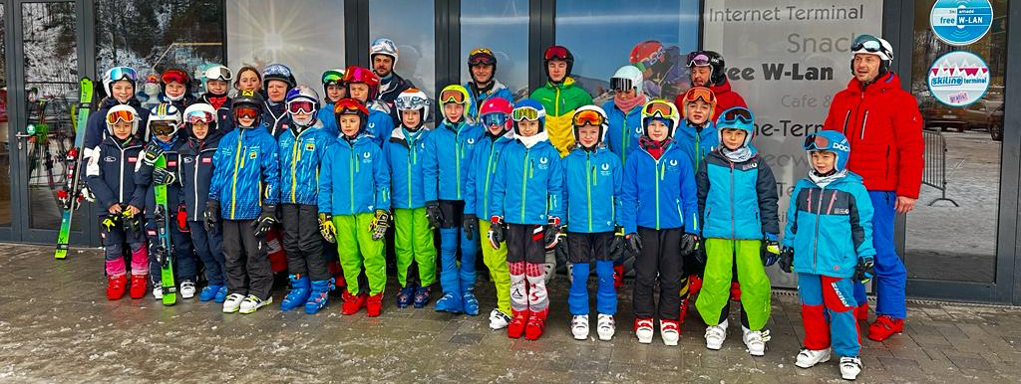
Vereinsaktivität 2026/2027- Training Vorsaison
Kinder & Schüler
Ort Reiteralm
Datum 05.12 – 06.12.2025
Trainer 3-4#
Ablauf 05.12. - Anreise; Training
06.12 - Training, Abreise
Kosten ca. 90€/Kind zzgl. Unterkunft & Liftkarte
Entschädigung Trainer (Übernachtung, Trainingspauschale, Liftkarte)
Unterkunft Selbstorganisation
& Travel
Quelle: dachstein.at
* quelle. www.reiteraml.at

